Slide 1
Outils Big Data
Application pour la détection de fraudes

Slide 2
Enjeux de la fraude à la carte bancaire
2 points de vue :
Pour les consommateurs
Perte financière due à la fraude
Frais supplémentaires liés à la fraude
Risque d'identité volée
Perturbation de la vie quotidienne des consommateurs
Pour les institutions financières
Coût financier de la fraude pour les entreprises
Réputation endommagée de l'entreprise
Diminution de la confiance des clients envers l'entreprise
Augmentation de la charge de travail pour les équipes de lutte contre la fraude

Slide 3
Sommaire
01
02
03
04
Collecte des données
Transactions bancaires
Stockage des données
MongoDB
Traitement et analyse
Python
Gestion des alertes
Détection et correction

Slide 4
01
Collecte

Slide 5


Source des données
Sites e-commerce
Terminaux de paiement
Guichets automatiques
Centralisation

Slide 6
02
Stockage

Slide 7

MongoDB
Répartition sur un cluster de machines
Répartition des données sur différents nœuds
Disponibilité des données et robuste face aux pannes
Client

Slide 8
MapReduce
Traitement des données en parallèle sur MongoDB
Mapping
Clé ~ Valeur
Réduction
Filtrage, tri, regroupement des données
Présélection de transactions selon des règles de décision fixées, par exemple : les transactions d’un compte de la banque A située à Paris vers la banque B située à Moscou pour un montant de 500€

Slide 9
03
Analyse

Slide 10
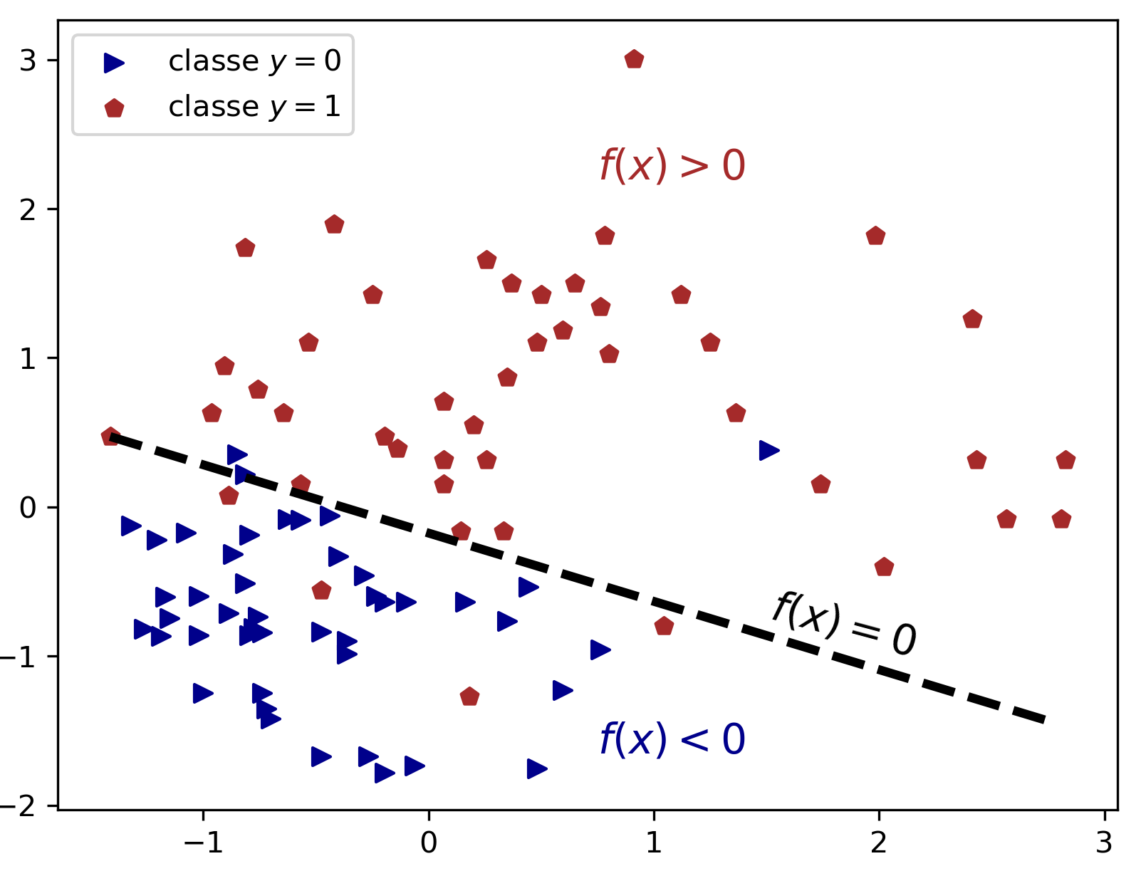
Modèle de classification
Entraînement d’un modèle de classification binaire (fraude/pas fraude)
Rééquilibrage des classes pour réduire le biais du modèle
Evaluation des performances du modèle

Slide 11
04
Déploiement

Slide 12
Spark
Analyse des données en temps réel
Gestion des alertes : validation par l’humain
Révision des paramètres pour améliorer les performances
MapReduce sur des données en continu

